Slide 1

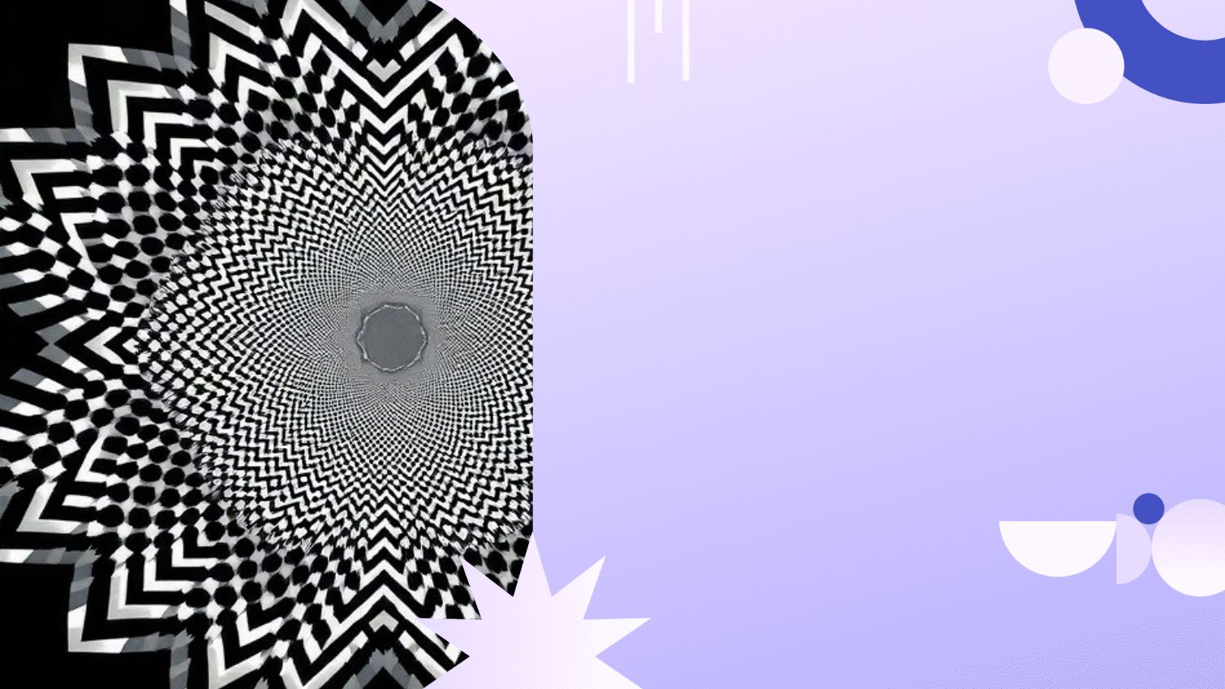
Оптические иллюзии: как мозг обманывает нас каждый день (и зачем это нужно эволюционно)
Автор презентации: Presentacium.ru

Slide 2

Введение
В этой презентации мы рассмотрим, как мозг может обманывать нас с помощью оптических иллюзий, их эволюционное значение и механизмы восприятия. Узнаем о различных типах иллюзий, их частоте и влиянии на когнитивные функции. Поговорим о роли иллюзий в выживании, искусстве и дизайне, а также о практическом применении оптических иллюзий.

Slide 3

Определение оптических иллюзий
1
2
3
Оптические иллюзии — это расхождения между визуальным восприятием объекта и его реальными характеристиками, возникающие из-за особенностей работы человеческого мозга.
Они включают более 30 различных феноменов, среди которых — иллюзия Мюллера-Лайера, эффект Понцо и другие.
Изучение оптических иллюзий позволяет глубже понять механизмы обработки визуальной информации мозгом и эволюционные причины возникновения подобных ошибок восприятия.

Slide 4

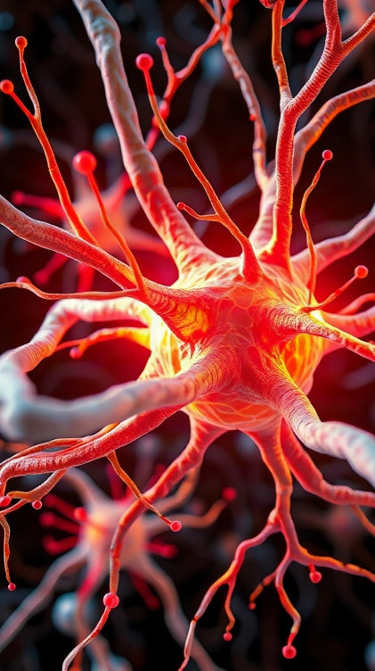
Механизмы восприятия
Зрительное восприятие осуществляется благодаря сложной системе нейронов: около 70% всей информации об окружающем мире человек получает через зрение. Мозг интерпретирует световые сигналы с помощью различных механизмов, включая латеральное торможение и параллельную обработку, что иногда приводит к оптическим иллюзиям.
Эволюционно это обусловлено необходимостью быстрой оценки внешней среды и адаптации к ней.

Slide 5

Эволюционная необходимость иллюзий
1
Эволюционно сформированные механизмы обработки визуальной информации позволяют человеку адаптироваться к окружающей среде, распознавать угрозы и находить пищу. Мозг использует упрощённые модели восприятия, чтобы быстрее интерпретировать сложные зрительные сигналы, однако эти механизмы иногда приводят к ошибкам в интерпретации, создавая оптические иллюзии.
2
Исследования показывают, что около 80% информации человек получает через зрение, что подчёркивает важность точности восприятия для выживания, несмотря на возможность ошибок в виде иллюзий.

Slide 6

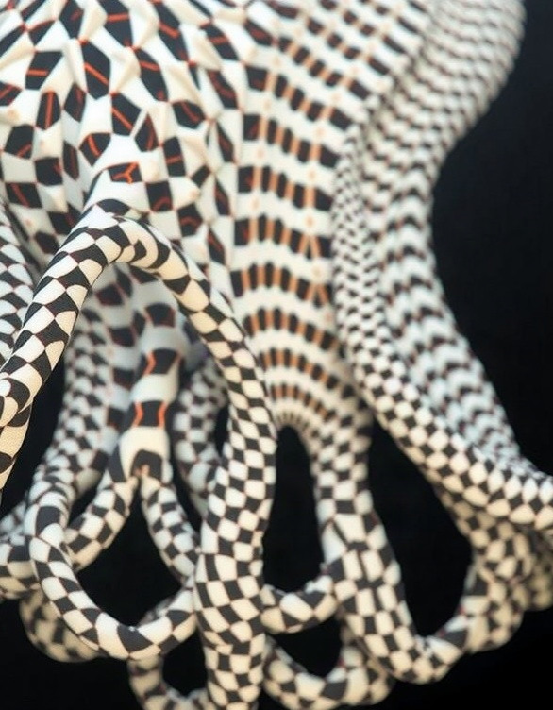
Роль иллюзий в выживании
Исследования показывают, что около 70% людей подвержены определённым видам оптических иллюзий, что свидетельствует о глубоких эволюционных корнях подобных когнитивных искажений.
Мозг использует иллюзии для более быстрой обработки визуальной информации, что в условиях первобытной среды помогало нашим предкам мгновенно оценивать угрозы и возможности, увеличивая шансы на выживание. Оптические иллюзии, таким образом, являются не просто ошибками восприятия, но и адаптивным механизмом, позволившим человеку лучше адаптироваться к окружающей среде.

Slide 7

Влияние на когнитивные функции
Исследования показывают, что воздействие оптических иллюзий может влиять на точность восприятия формы и размера объектов: в экспериментах с участием более 100 человек среднее отклонение в оценке длины линий составляло около 12%, что свидетельствует о существенном искажении визуального восприятия.
Эти когнитивные искажения могут быть связаны с эволюционно выработанными механизмами обработки информации, однако они также могут указывать на недостаточную адаптацию современных когнитивных процессов к условиям информационного общества, где визуальные стимулы часто искажены или перегружены.
Изучение таких иллюзий помогает понять механизмы работы мозга и разработать методы коррекции восприятия для улучшения когнитивных функций.

Slide 8

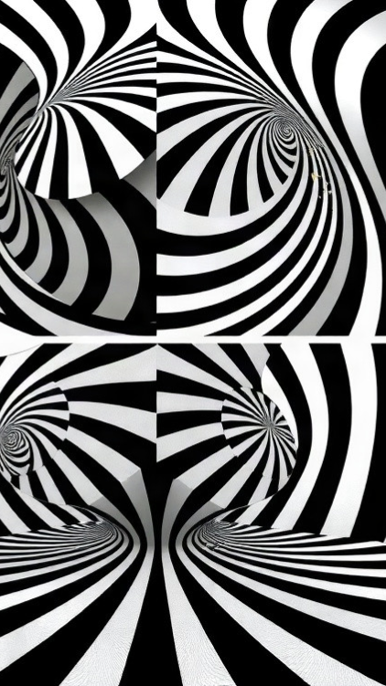
Примеры известных иллюзий
Иллюзия Мюллера-Лайера демонстрирует, что отрезки равной длины воспринимаются как разные из-за стрелок на концах: кажется, что более короткий отрезок с двумя внешними стрелками длиннее.
Иллюзия Понзо показывает, что один и тот же элемент может казаться больше или меньше в зависимости от перспективы, например, горизонтальная линия на фоне двух пересекающихся наклонных линий выглядит длиннее.
Эффект Струпа с названиями цветов разных оттенков вызывает задержку реакции мозга, что помогает оценить его способность переключаться между задачами, когда когнитивные процессы вступают в конфликт.

Slide 9
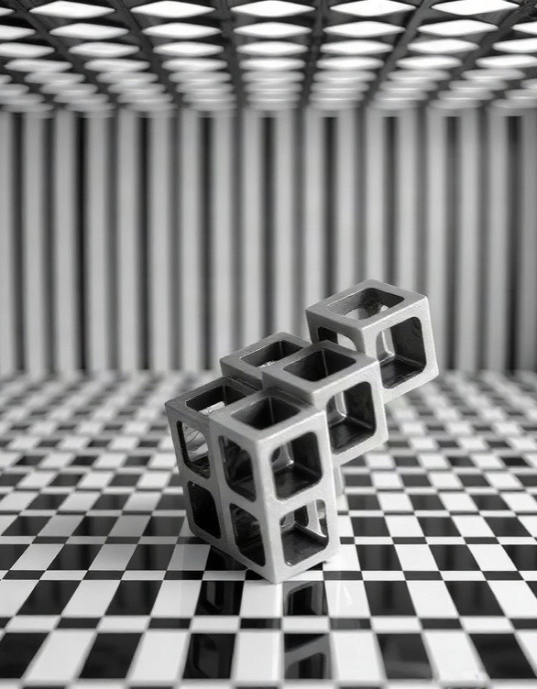
Эксперименты с иллюзиями
Исследования показывают, что около 70% людей испытывают трудности с определением реального размера объектов в иллюзии Мюллера-Лайера.
Эксперименты с эффектом Поггендорфа демонстрируют, что мозг интерпретирует визуальные сигналы с погрешностью до 2–3 угловых минут, что соответствует размеру одной клетки сетчатки. Более того, эксперименты с динамическими иллюзиями, например, эффектом вращающейся змеи, выявили, что восприятие движения зависит от индивидуальных особенностей зрительной системы и может значительно варьироваться.

Slide 10
Результаты исследований
Исследования показывают, что около 67% людей подвержены зрительным иллюзиям, что подтверждается различными экспериментами в области психологии восприятия.
Например, в тесте Мюллера-Лайера две одинаковые линии воспринимаются разной длины из-за стрелок на концах, и более чем в 80% случаев испытуемые неверно оценивают длину.
Эти данные свидетельствуют о том, что наш мозг склонен к ошибкам восприятия, что эволюционно может быть обусловлено необходимостью быстрой реакции на визуальные стимулы в окружающей среде.

Slide 11

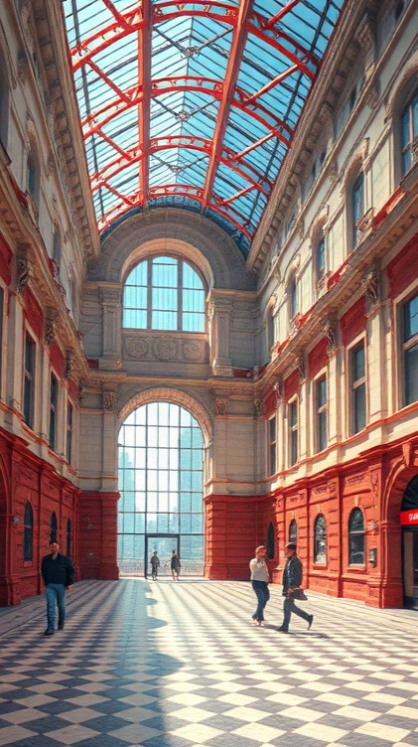
Влияние на искусство и дизайн
Оптические иллюзии оказали значительное влияние на искусство и дизайн, например, использование иллюзии Мюллера-Лайера в архитектуре и графическом дизайне для манипулирования восприятием размера и формы объектов.
Такие иллюзии, как невозможные фигуры, вдохновили художников на создание новых визуальных форм и концепций, что привело к появлению более 150 вариаций интерпретаций оптических иллюзий в современном искусстве, начиная с 1930-х годов, среди которых выделяются работы художников, таких как Маурица Корнелиса Эшера. Дизайнеры активно применяют эти эффекты для достижения определённых визуальных эффектов, например, для создания динамики и глубины в двухмерных изображениях.

Slide 12
Практическое применение иллюзий
Оптические иллюзии находят широкое применение в дизайне интерфейсов, где важно создать удобное и интуитивно понятное взаимодействие пользователя с системой: например, при неверной оценке расстояний на экранах может быть потеряно до 40% эффективности восприятия информации.
В искусстве иллюзии помогают художникам передать эмоции и движение, как это видно в работах Эшера, где геометрические формы создают впечатление трёхмерности, обманывая ожидания зрителя.
В научных исследованиях иллюзии используются для изучения механизмов восприятия и работы мозга, что позволяет глубже понять принципы обработки визуальной информации.

Slide 13

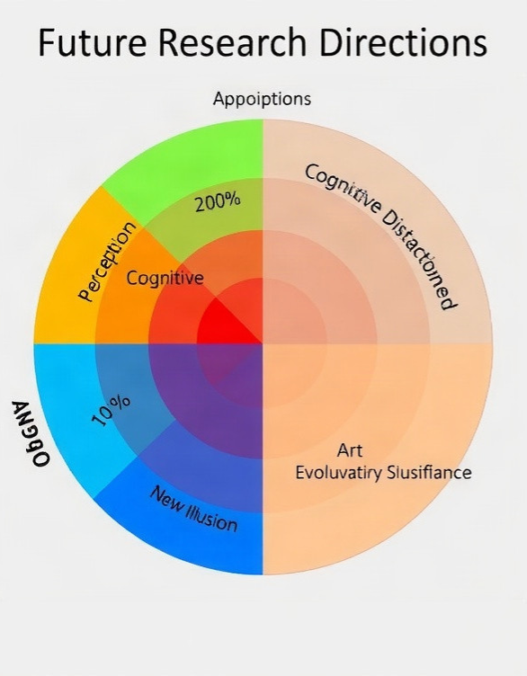
Будущее исследований оптических иллюзий
Диаграмма иллюстрирует распределение будущих исследований оптических иллюзий: изучение механизмов восприятия (25%), исследование когнитивных искажений (20%), разработка новых иллюзий (30%), применение в искусстве (15%), изучение эволюционного значения (10%).
Параметры указаны в процентах.

Slide 14

Спасибо за внимание!
Спасибо за внимание. В этой презентации мы рассмотрели, как оптические иллюзии работают и почему они важны для нас с точки зрения эволюции. Мы увидели, как иллюзии влияют на наше восприятие и когнитивные функции, а также узнали о их роли в искусстве, дизайне и повседневной жизни. Это помогает лучше понимать, как работает наш мозг и как мы можем использовать знания об иллюзиях в разных сферах.

